Slide 1
ПРОЕКТ «Школа Активного Гражданина»
«Ганаруся сваімі славутымі землякамі»
Январь, 2020 год

Slide 2
13 апреля 1995 г. — официальная дата создания системы государственных наград Беларуси
Герои Беларуси
В Республике Беларусь установлены следующие государственные награды:
ордена Республики Беларусь
медали Республики Беларусь
почетные звания Республики Беларусь
Наивысшей наградой является звание «Герой Беларуси» — за исключительные заслуги перед государством и обществом.
Медаль «Герой Беларуси» вручена
11 гражданам Республики Беларусь

Slide 3
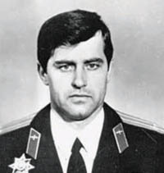
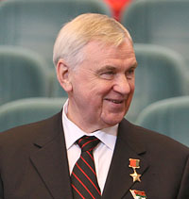
Герои Беларуси
Карват Владимир Николаевич (1958–1996)
Подполковник авиации, первый «Герой Беларуси»
Указом № 484 от 21.11.1996 В. Н. Карвату присвоено звание «Герой Беларуси» за мужество и героизм, проявленные при исполнении воинского долга (посмертно).
Мариев Павел Лукьянович (род. 1938)
Белорусский ученый и организатор производства в области карьерного автомобилестроения
Указом № 360 от 29.06.2001 П. Л. Мариеву присвоено звание «Герой Беларуси» за самоотверженный труд и исключительные заслуги в развитии отечественного автомобилестроения.

Slide 4
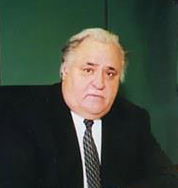
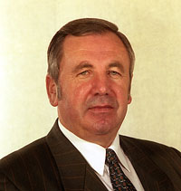
Герои Беларуси
Дубко Александр Иосифович (1938–2001)
Хозяйственный и государственный деятель Беларуси. Герой Социалистического Труда.
Указом № 361 от 30.06.2001 А. И. Дубко присвоено звание «Герой Беларуси» за исключительные заслуги перед государством и обществом (посмертно).
Карчмит Михаил Александрович (1949–2004)
Белорусский хозяйственный деятель. Заслуженный работник сельского хозяйства Беларуси.
Указом № 362 от 30.06.2001 М. А. Карчмиту присвоено звание «Герой Беларуси» за самоотверженный труд, исключительные заслуги в развитии сельскохозяйственного производства.

Slide 5
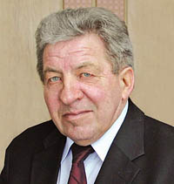
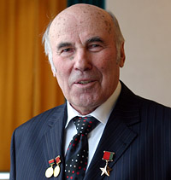
Герои Беларуси
Кремко Виталий Ильич (1941–2009)
Белорусский хозяйственный деятель. Заслуженный работник сельского хозяйства Беларуси.
Указом № 362 от 30.06.2001 В. И. Кремко присвоено звание «Герой Беларуси» за самоотверженный труд, исключительные заслуги в развитии сельскохозяйственного производства.
Высоцкий Михаил Степанович (1928–2013)
Белорусский ученый и конструктор в области машиностроения.
Указом № 135 от 01.03.2006 М. С. Высоцкий удостоен звания «Герой Беларуси» за значительные заслуги перед государством и обществом, личный вклад в становление и развитие национального автомобиле- и автобусостроения, белорусской научной школы механики и комплексного проектирования мобильных машин.

Slide 6
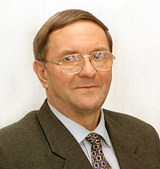
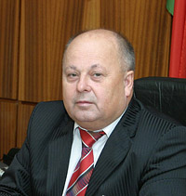
Герои Беларуси
Прокопович Пётр Петрович (род. 1942)
Государственный деятель Беларуси.
Указом № 135 от 01.03.2006 П. П. Прокопович удостоен звания «Герой Беларуси» за значительный вклад в обеспечение устойчивых темпов экономического роста в Беларуси и повышение уровня жизни населения республики.
Ревяко Василий Афанасьевич (род. 1942)
Заслуженный работник сельского хозяйства Республики Беларусь.
Указом № 135 от 01.03.2006 удостоен звания «Герой Беларуси» за исключительные заслуги в социально-экономическом развитии страны.

Slide 7
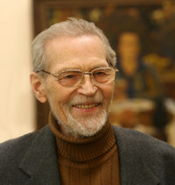
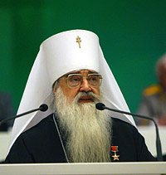
Герои Беларуси
Филарет
(Вахромеев Кирилл Варфоломеевич) (род. 1935)
Митрополит Минский и Слуцкий, Патриарший Экзарх всея Беларуси с 1989 по 2013 год.
Указом № 137 от 01.03.2006 Митрополиту Филарету присвоено звание «Герой Беларуси» за исключительный личный вклад в духовное возрождение белорусского народа, укрепление дружбы и братских связей между народами, развитие межконфессионального диалога.
Савицкий Михаил Андреевич (1922–2010)
Белорусский художник, педагог, народный художник Беларуси, народный художник СССР.
Указом № 135 от 01.03.2006 звание «Герой Беларуси» присвоено М. А. Савицкому за исключительные заслуги в социально-экономическом развитии нашей страны.

Slide 8
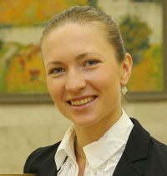
Герои Беларуси
Домрачева Дарья Владимировна (род. 1986)
Спортсмен-инструктор национальной команды Республики Беларусь по биатлону, заслуженный мастер спорта Республики Беларусь, лауреат специальной премии Президента Республики Беларусь «Белорусский спортивный Олимп».
Указом № 66 от 17.02.2014 Д. В. Домрачевой присвоено звание «Герой Беларуси» за высокое профессиональное мастерство и завоевание трех золотых медалей на ХХІІ зимних Олимпийских играх 2014 года в г. Сочи (Российская Федерация).

Slide 9
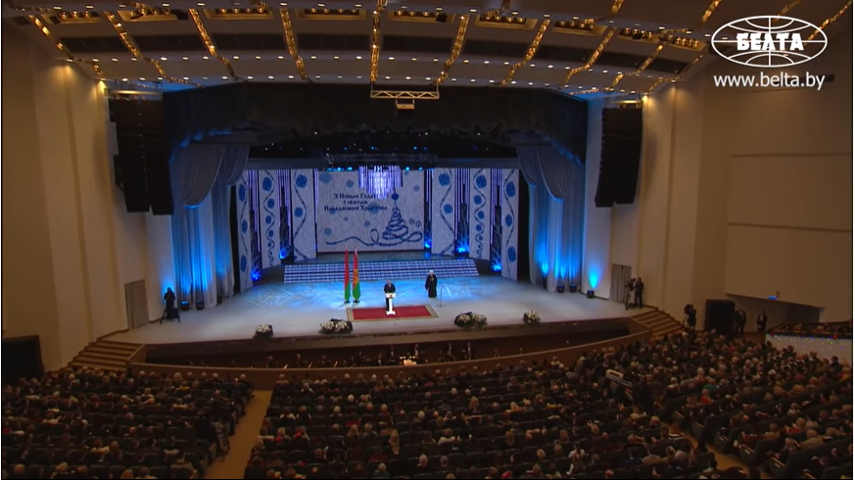
Премия «За духовное возрождение»
В рождественские дни чествуют лауреатов премии «За духовное возрождение», специальных премий деятелям культуры и искусства и премии «Белорусский спортивный Олимп».
Вот уже более двадцати лет в нашей стране отмечают заслуги тех, чья жизнь и работа пронизаны идеями гуманизма.
Выступление Президента Республики Беларусь А. Г. Лукашенко на церемонии вручения премии «За духовное возрождение», специальной премии и премии «Белорусский спортивный Олимп»

Slide 10
Премия «За духовное возрождение»
По итогам 2019 года за активную деятельность в гуманитарной сфере трудовым коллективам и представителям религиозных объединений присуждены 5 премий.
Премии вручены:
Коллективу филиала учреждения культуры «Брестский областной краеведческий музей» - «Археологический музей “Берестье”» за активную деятельность по сохранению национального культурного достояния и создание обновленной экспозиции филиала музея
Авторскому коллективу фундаментального картографического издания «Вялікі гістарычны атлас Беларусі»
Настоятелю прихода храма святой равноапостольной Марии Магдалины города Минска протоиерею Иоанну Хорошевичу за значительный вклад в укрепление идей милосердия и организацию работы Дома духовного просвещения
Белорусскому общественному объединению ветеранов за активную гуманитарную деятельность по оказанию помощи ветеранам и увековечению памяти о Великой Отечественной войне
Коллективу общественного объединения «Белорусская ассоциация многодетных родителей» за большую работу по материальной и моральной поддержке многодетных семей

Slide 11
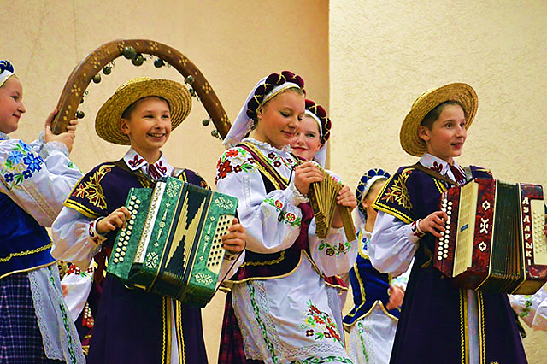
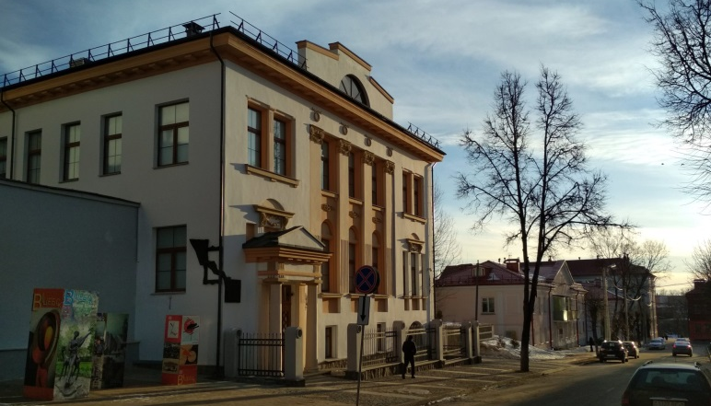
Премия «За духовное возрождение»
За выдающиеся достижения в сфере профессионального искусства, народного и любительского художественного творчества, обучения и патриотического воспитания творческой молодежи, благотворительной деятельности, которые получили общественное признание, присуждены 10 специальных премий Президента Беларуси деятелям культуры и искусства.
Премии вручены:
Коллективу учреждения культуры «Музей “Витебский центр современного искусства”» за создание экспозиции Музея истории Витебского народного художественного училища и проведение масштабных выставочных проектов «Осип Цадкин. Возвращение», «Александр Родченко. Фотография из “ВХУТЕМАС”»
Авторскому коллективу создателей серии документальных фильмов «Хроника Минского гетто»

Slide 12
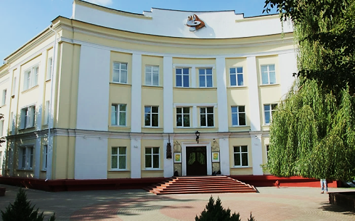
Премия «За духовное возрождение»
За выдающиеся достижения в сфере профессионального искусства, народного и любительского художественного творчества, обучения и патриотического воспитания творческой молодежи, благотворительной деятельности, которые получили общественное признание, присуждены 10 специальных премий Президента Беларуси деятелям культуры и искусства.
Премии вручены:
Симфоническому оркестру УО «Молодечненский государственный музыкальный колледж имени М.К. Огинского» за большой вклад в воспитание творческой молодежи и реализацию культурных проектов «Международный симфонический форум-конкурс молодых композиторов стран СНГ им. М.К. Огинского», «Мосты дружбы: Беларусь – Россия», «Духовная страница малой родины»
Коллективу Брестского городского центра культуры за выдающиеся достижения в развитии любительского художественного творчества, проведение масштабных мероприятий, посвященных 1000-летию города Бреста, и реализацию межгосударственной программы «Брест – культурная столица Содружества – 2019»

Slide 13
Премия «За духовное возрождение»
За выдающиеся достижения в сфере профессионального искусства, народного и любительского художественного творчества, обучения и патриотического воспитания творческой молодежи, благотворительной деятельности, которые получили общественное признание, присуждены 10 специальных премий Президента Беларуси деятелям культуры и искусства.
Премии вручены:
Коллективу Национальной государственной телерадиокомпании Республики Беларусь за реализацию творческих проектов, которые позитивно представляют национальную культуру в Беларуси и за рубежом, значительный вклад в воспитание творческой молодежи
Коллективу Ивьевского центра культуры и досуга за значительный вклад в развитие народного творчества и реализацию проекта «Ивьевский колорит»

Slide 14
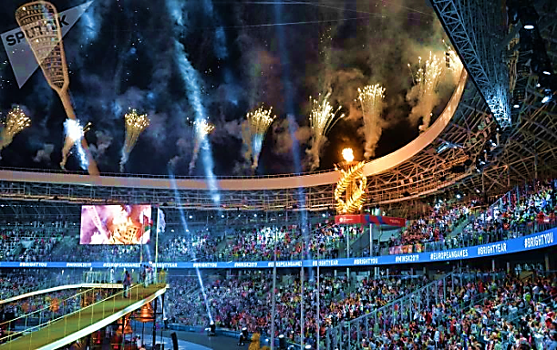
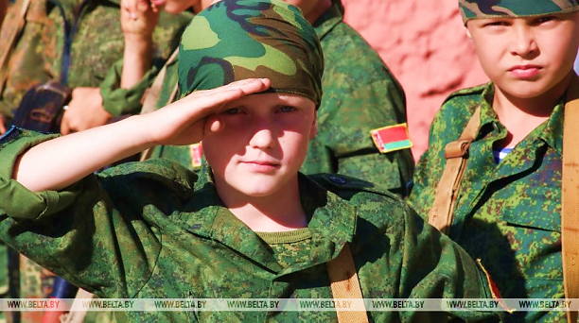
Премия «За духовное возрождение»
За выдающиеся достижения в сфере профессионального искусства, народного и любительского художественного творчества, обучения и патриотического воспитания творческой молодежи, благотворительной деятельности, которые получили общественное признание, присуждены 10 специальных премий Президента Беларуси деятелям культуры и искусства.
Премии вручены:
Авторскому коллективу, который разработал и воплотил в жизнь проекты церемоний открытия и закрытия II Европейских игр 2019 года
Военно-патриотическому центру специальной подготовки для допризывной молодежи «Скиф» за значительный вклад в патриотическое воспитание молодежи, реализацию культурных проектов по формированию экспозиции Музея истории воздушно-десантных войск и спецназа имени В.Ф. Маргелова, а также проведение мероприятий, посвященных государственным праздникам и памятным датам

Slide 15
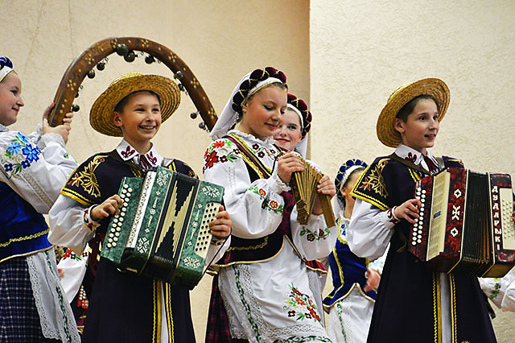
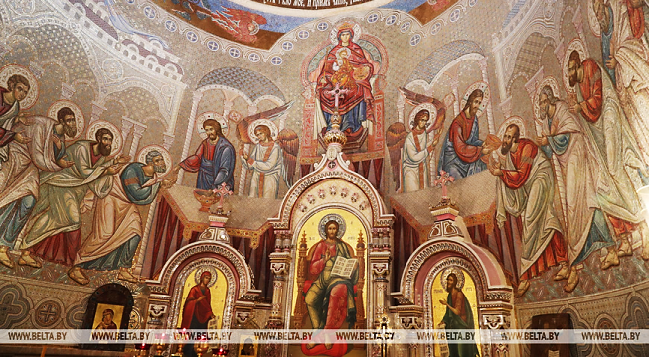
Премия «За духовное возрождение»
За выдающиеся достижения в сфере профессионального искусства, народного и любительского художественного творчества, обучения и патриотического воспитания творческой молодежи, благотворительной деятельности, которые получили общественное признание, присуждены 10 специальных премий Президента Беларуси деятелям культуры и искусства.
Премии вручены:
Заслуженному любительскому коллективу фольклорного ансамбля «Дударики» ГУО «Гимназия № 14 г. Минска» за выдающиеся достижения в области любительского искусства, успешное представление Беларуси в программах международного фестиваля «Гармонь собирает друзей», Минской международной книжной выставки-ярмарки и других проектов
Авторский коллектив, выполнивший мозаичное оформление алтарной части храма-памятника в честь Всех Святых и в память о жертвах, спасению Отечества нашего послуживших

